Slide 1


Шедеврум
Философия образования в цифровую эпоху
Виктор Бишель
студент КИ23-17/1Б
ИКИТ СФУ

Slide 2


Фундаментальные вопросы образования в цифровую эпоху
Шедеврум
Тема философии образования в цифровую эпоху призвана осветить фундаментальные вопросы о целях, содержании и методах образования в условиях технологической трансформации. Как сохранить баланс между традиционными ценностями образования и инновационными подходами, обеспечивая при этом качество и доступность знаний? Какую роль играют технологии в воспитании личности и формировании критического мышления у учащихся? Эти и другие вопросы требуют внимания и анализа.

Slide 3

Роль технологий в формировании образовательной среды
Шедеврум
Одним из ключевых аспектов, который определяет роль технологий в образовании, является доступность информации. Раньше знания были ограничены библиотеками, учебниками и лекциями преподавателей. Сегодня интернет, цифровые платформы и базы данных открывают учащимся доступ к гигантскому объему информации по любому вопросу. Это дает возможность каждому исследовать интересующие темы в любое время, независимо от его местоположения. Такие технологии, как онлайн-курсы, видеолекции и электронные книги, позволяют расширить образовательные горизонты и создать уникальные возможности для самообразования.

Slide 4

Риски внедрения технологий в образовательный процесс
Шедеврум
Существует опасность, что чрезмерная зависимость от технологий может привести к утрате навыков критического анализа информации, а также уменьшению личной вовлеченности студентов в образовательный процесс. Важно, чтобы технологии использовались как вспомогательные инструменты, а не заменяли собой живое общение и традиционные педагогические методы.

Slide 5

Шедеврум
ИНДИВИДУАЛИЗАЦИЯ ОБУЧЕНИЯ
Одной из самых ярких черт философии индивидуализации является использование технологий для адаптации учебных материалов. Современные образовательные платформы и системы, такие как онлайн-курсы, интеллектуальные репетиторы и приложения, могут отслеживать прогресс каждого учащегося, анализировать его успехи и слабые места, а затем предлагать соответствующие задания и ресурсы для дальнейшего изучения. Это позволяет создать уникальный путь обучения для каждого студента, который соответствует его личным нуждам.

Slide 6

Шедеврум
ИНДИВИДУАЛИЗАЦИЯ ОБУЧЕНИЯ
Философия индивидуализации обучения с помощью технологий вызывает и ряд этических вопросов. Одним из таких вопросов является баланс между автоматизацией образовательного процесса и сохранением человеческого аспекта преподавания. Важно помнить, что технологии не должны полностью заменять взаимодействие с учителем. Роль педагога в обучении все равно остается важной — именно он помогает ученику формировать критическое мышление, развивать эмоциональный интеллект и учит социальным навыкам, которые невозможно заменить алгоритмами. Таким образом, индивидуализация с помощью технологий должна быть дополнением к живому взаимодействию с преподавателем, а не его заменой.

Slide 7
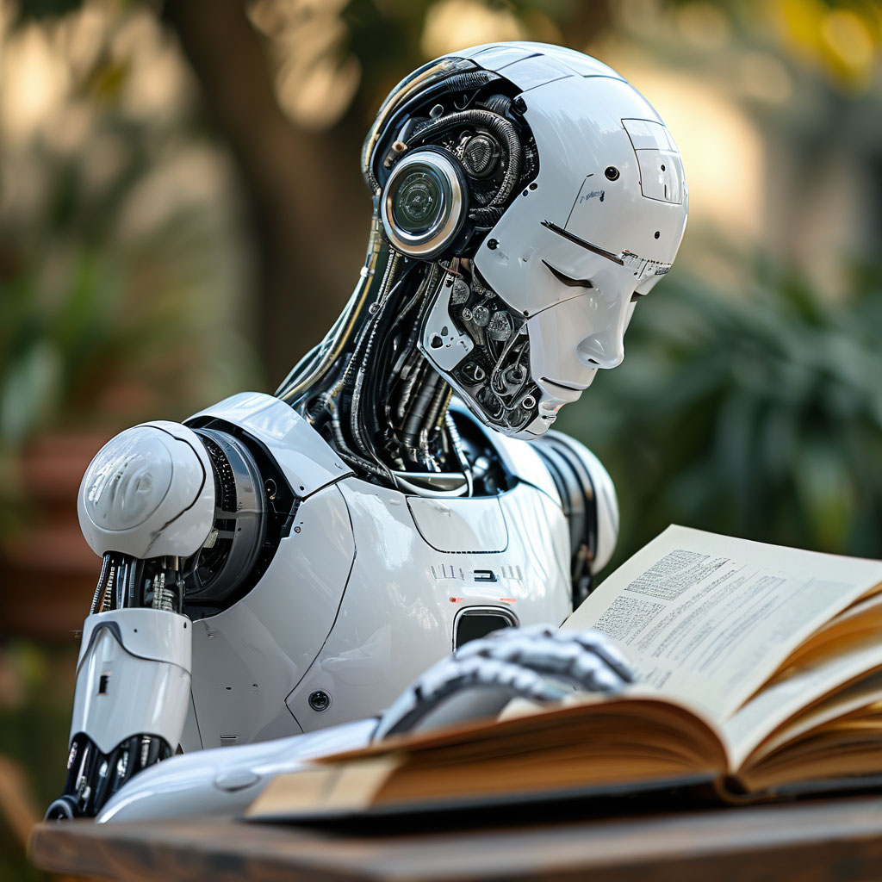

Шедеврум
Будущее образования и роль человека
Растущая автоматизация и внедрение искусственного интеллекта (ИИ) в образовательный процесс вызывают важные вопросы относительно будущего роли преподавателя и трансформации самой концепции обучения. Технологии стремительно меняются, и будущее образования, вероятно, будет выглядеть совершенно иначе, чем то, что мы видим сегодня. Однако, несмотря на стремительное развитие ИИ и автоматизации, роль человека в образовании остаётся не только необходимой, но и становится еще более важной в контексте новых вызовов и возможностей.

Slide 8

Шедеврум
Будущее образования и роль человека
В условиях растущей автоматизации преподаватели могут стать своего рода «менторскими» фигурами, фокусируя своё внимание на развитии креативности, анализе сложных этических вопросов и воспитании навыков, которые не могут быть автоматизированы. В этом контексте, философские концепции, такие как гуманизм, конструктивизм и экзистенциализм, могут дать ключ к пониманию трансформации роли преподавателя в будущем образовании.

Slide 9

Роль сообщества в цифровом обучении
Шедеврум
Цифровая эпоха значительно изменяет способы взаимодействия между учениками, преподавателями и сообществом в целом. Технологии предоставляют уникальные возможности для создания образовательных сообществ, в которых участники могут обмениваться знаниями, опытом и идеями вне зависимости от географического положения и времени. Это преобразование не только расширяет образовательные горизонты, но и дает новый взгляд на роль сообщества в обучении.

Slide 10

Шедеврум
Роль сообщества в цифровом обучении
Важным аспектом является также формирование этической и моральной ответственности в онлайн-сообществах. Виртуальные пространства общения требуют от участников уважения, толерантности и осознания своей роли в поддержании конструктивного диалога. Такие качества, как способность работать в команде, вести дискуссии и разрешать конфликты, становятся важными навыками, которые развиваются через взаимодействие в образовательных сообществах.

Slide 11
Спасибо за внимание

